Slide 1
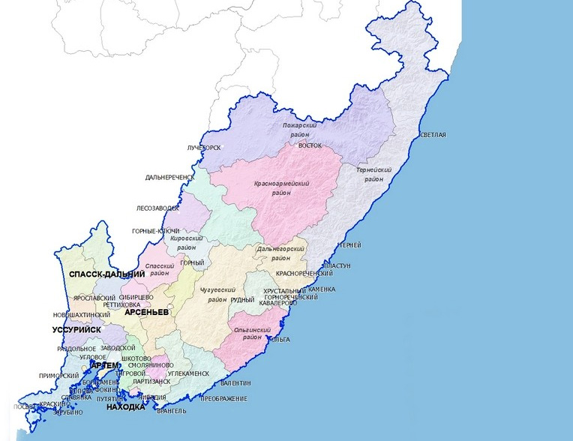



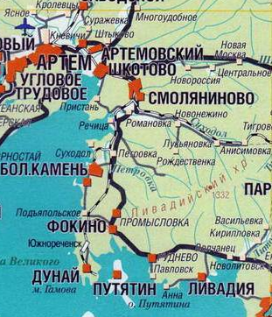
Приморский край
Герб г.о.Фокино

Slide 2
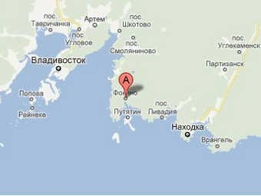
Приморский край
ГО ЗАТО г. Фокино
МБОУ СОШ № 251
Экскурсия
на Партизанский камень

Slide 3
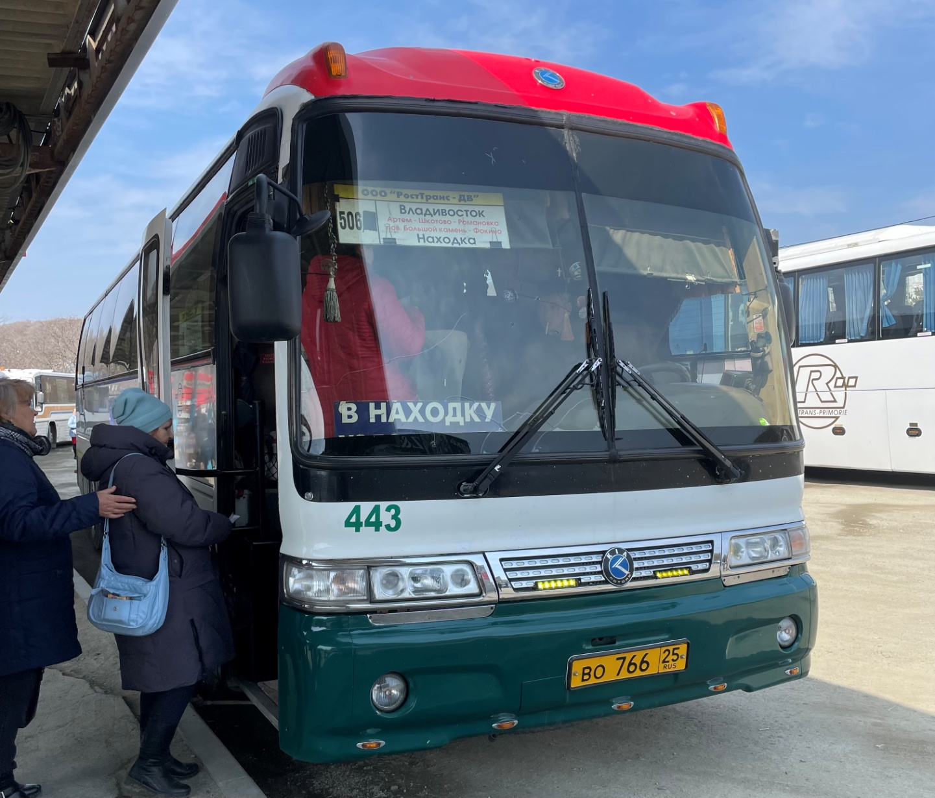
В г.о. Фокино можно приехать рейсовым автобусом
Из
Владивостока № 506
Находки №506
Сергеевки № 519
Южно–Морского №544
Арсеньева № 600
Уссурийска № 601
Спасска-Дальнего №609

Slide 4
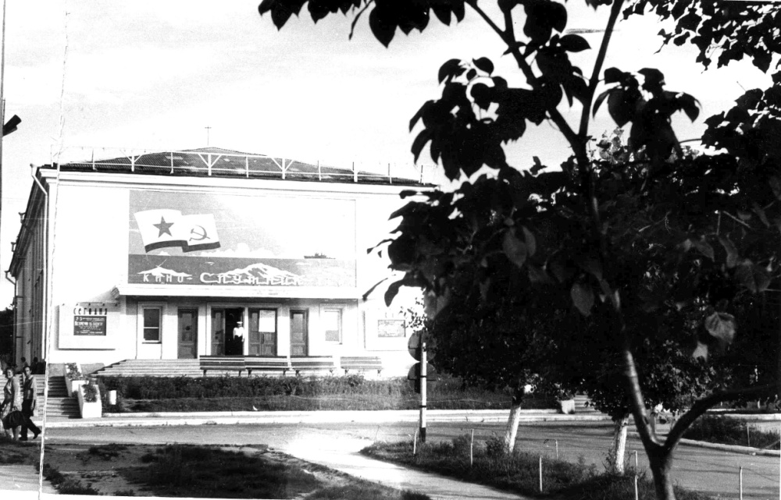
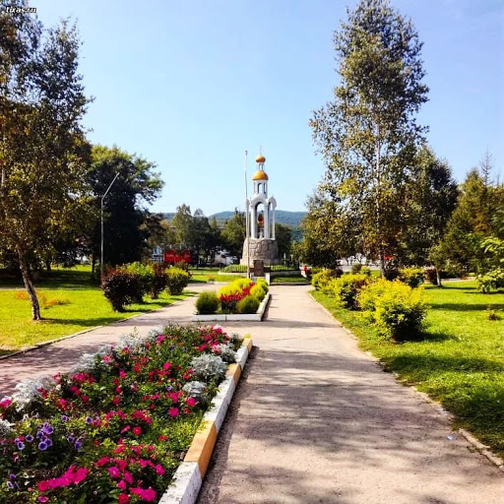
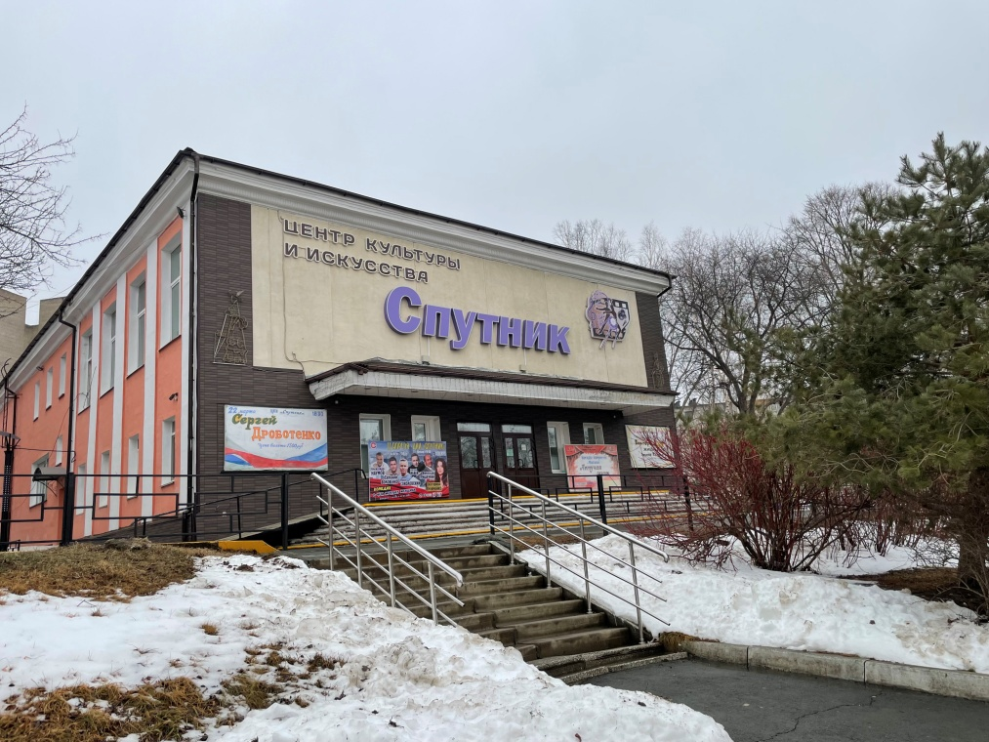
Начало экскурсии: улица Усатого

Slide 5
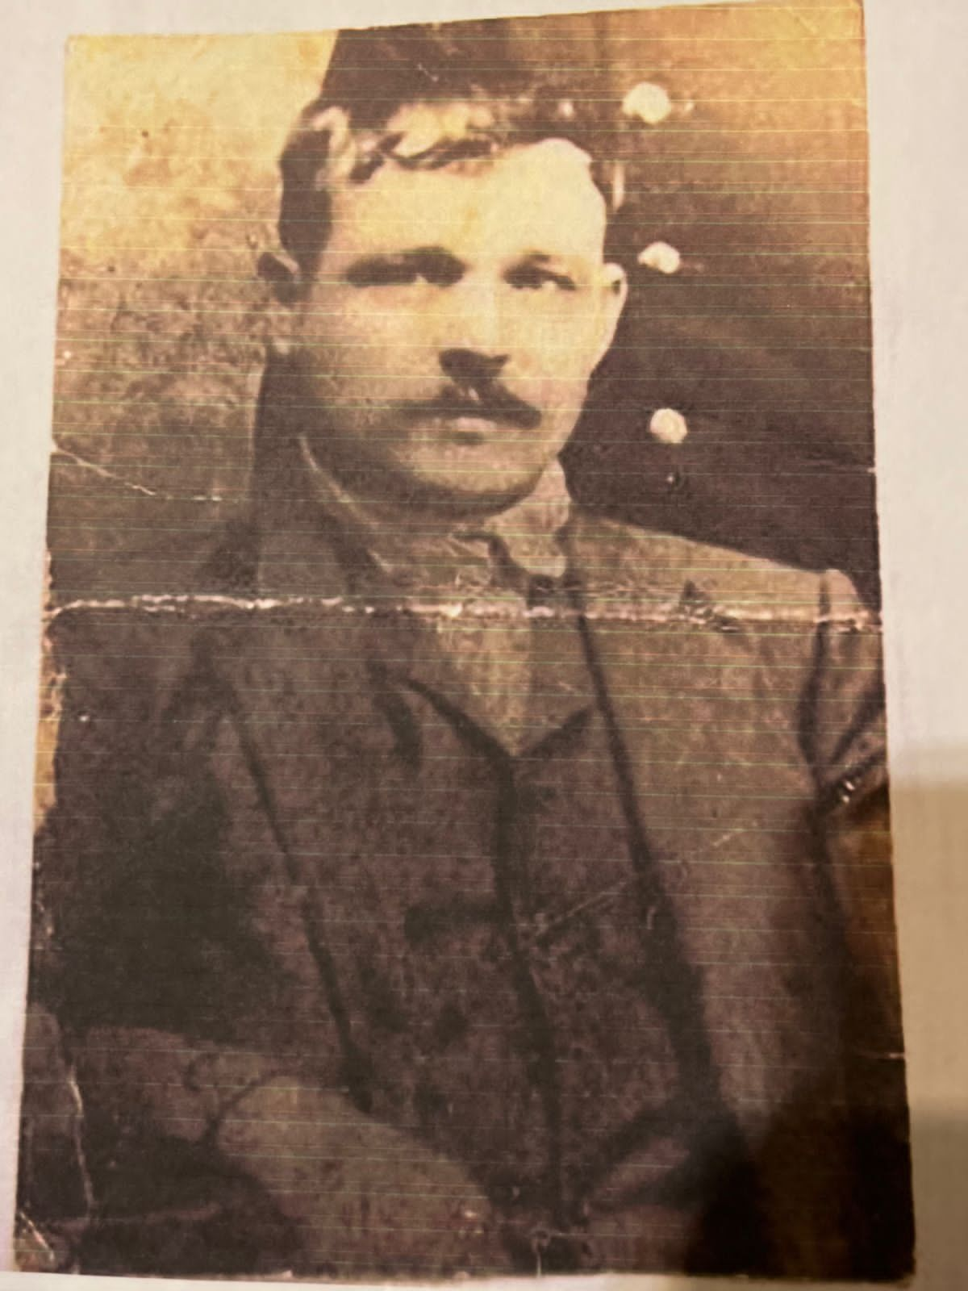
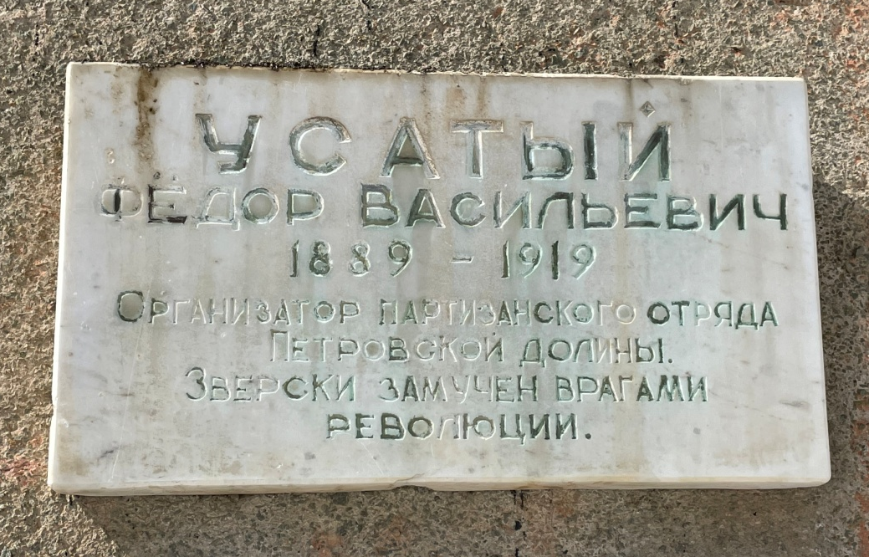
Узнаете о Федоре Васильевиче Усатом

Slide 6
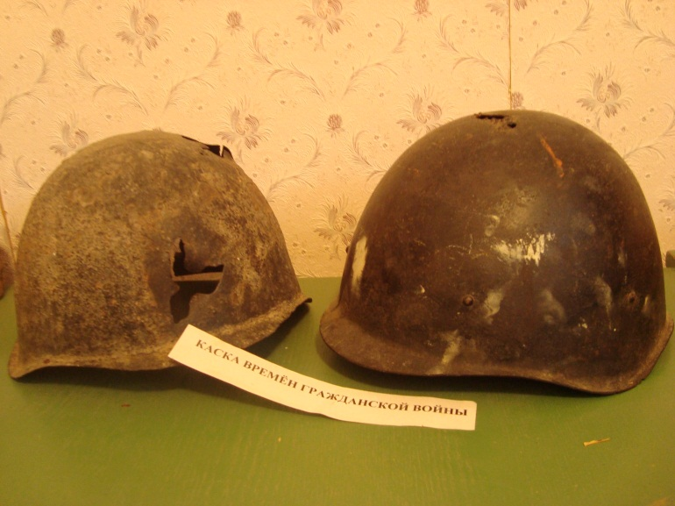
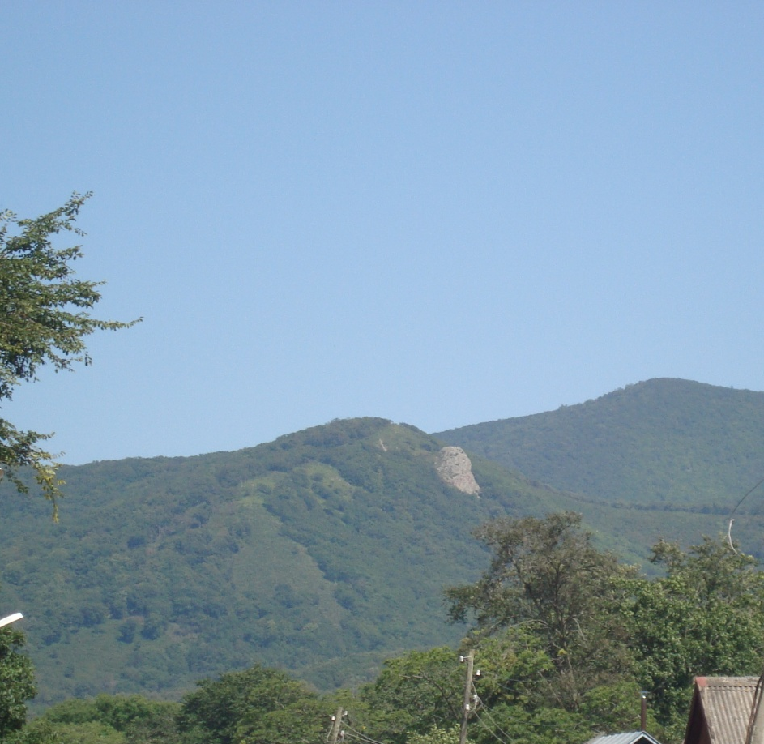
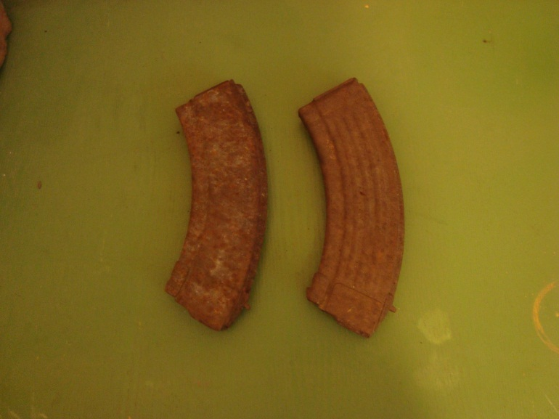
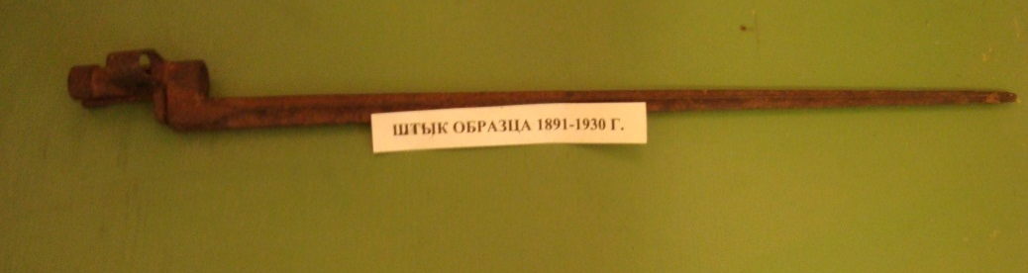
Визуализируете Партизанское движение в годы гражданской войны
Партизанский камень

Slide 7
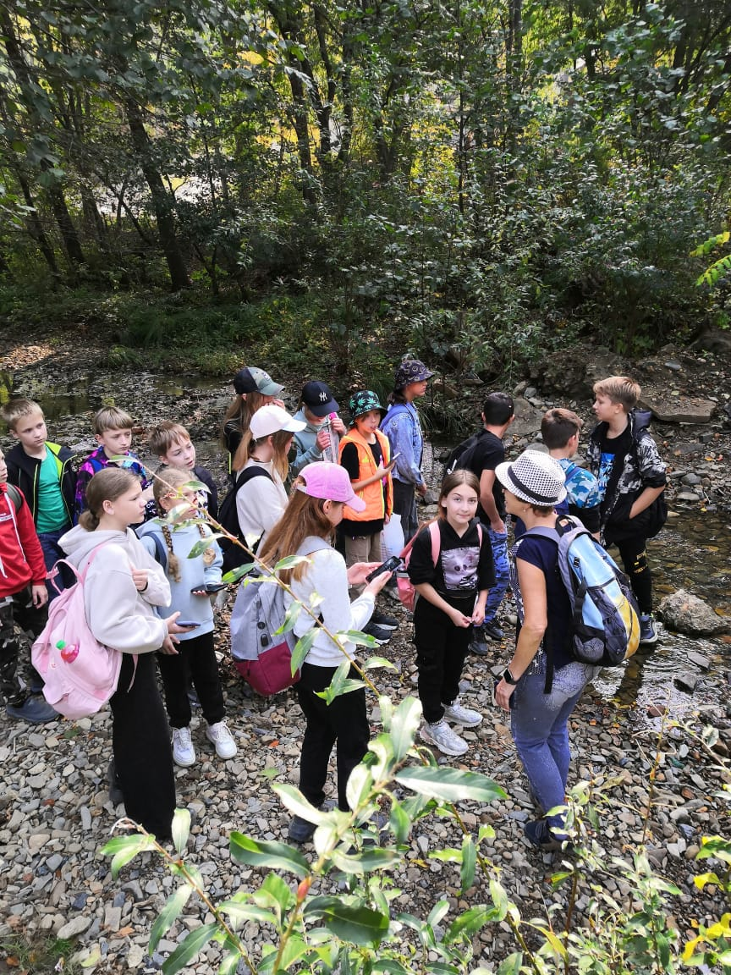
Познакомитесь с наукой топонимикой и узнаете о происхождении некоторых названий
Город Фокино
Ключ Подсобный
Большой Иосиф
Криничная (Халаза)
Остров Путятин
Залив Стрелок
Остров Аскольд

Slide 8
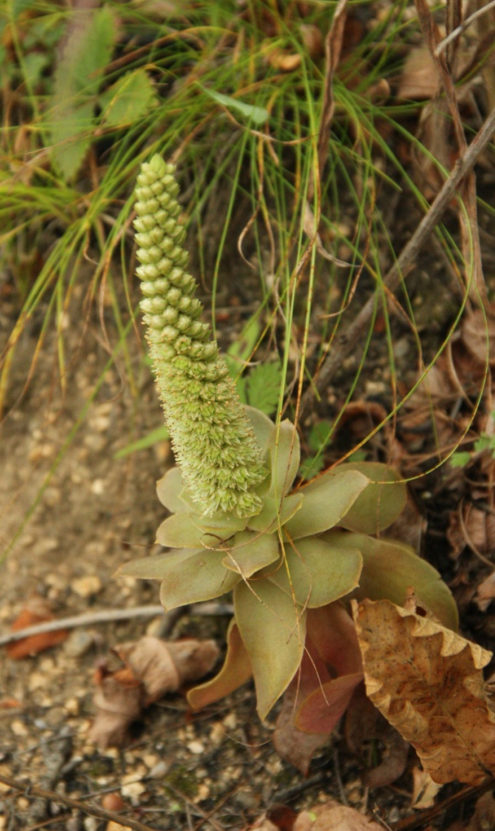
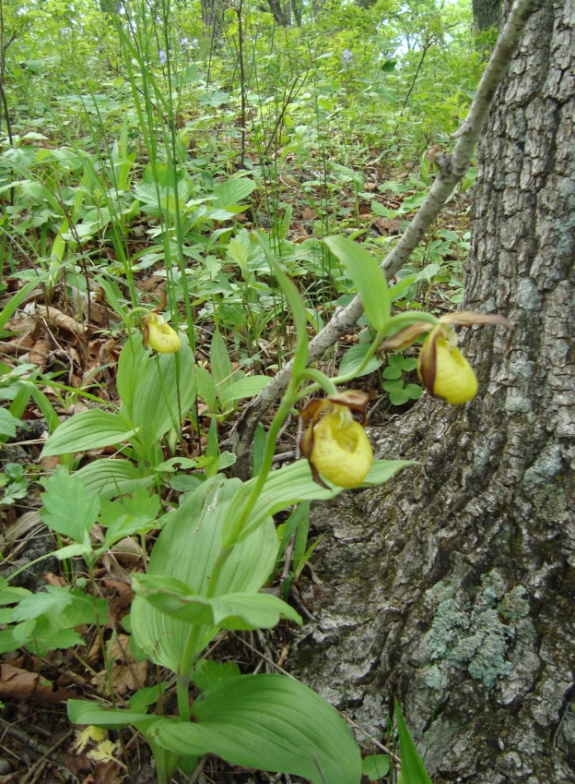
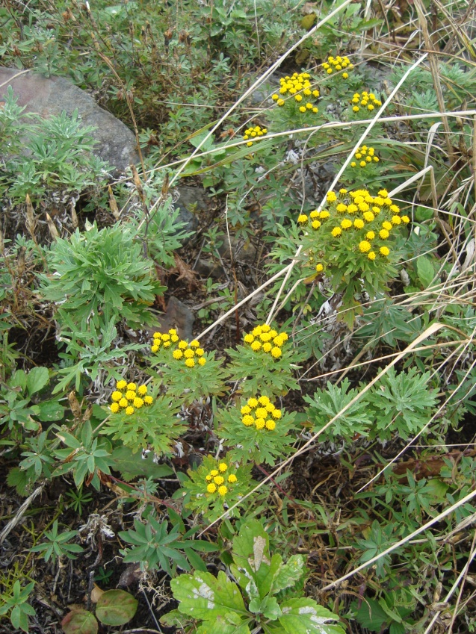
Увидите эндемики и реликты окрестностей города

Slide 9
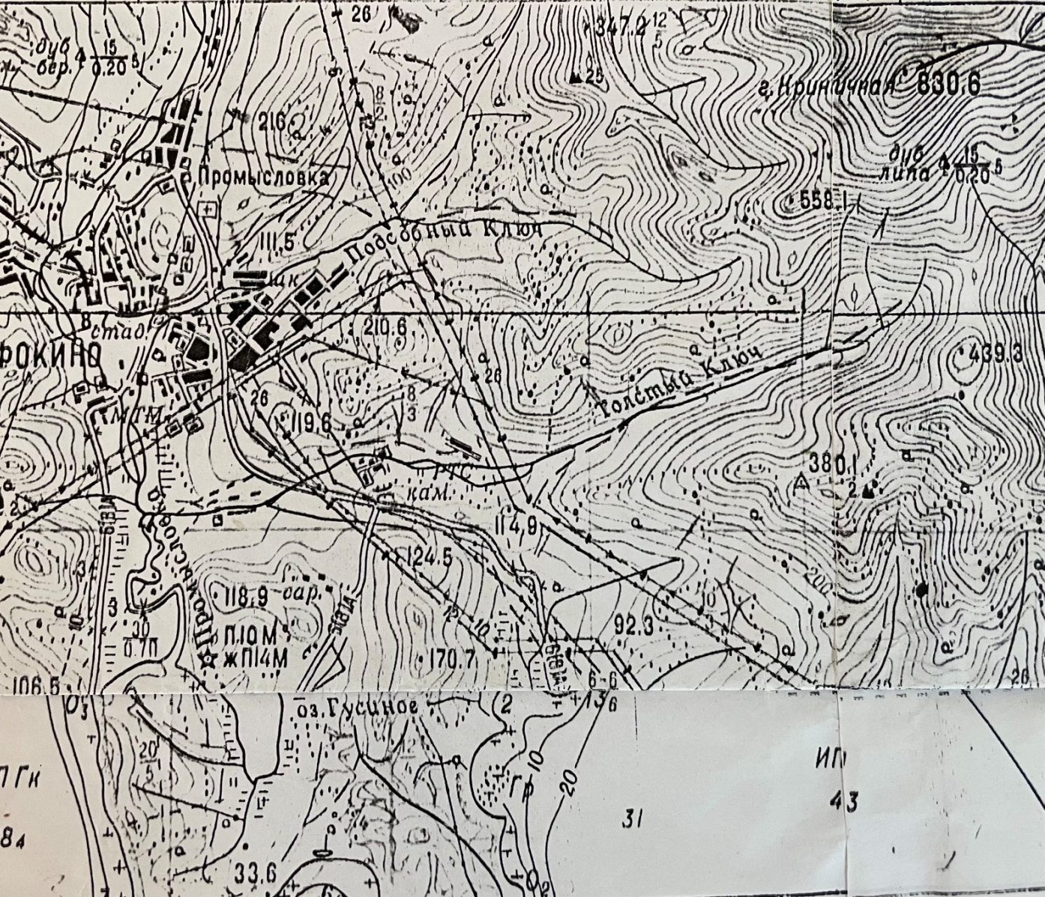
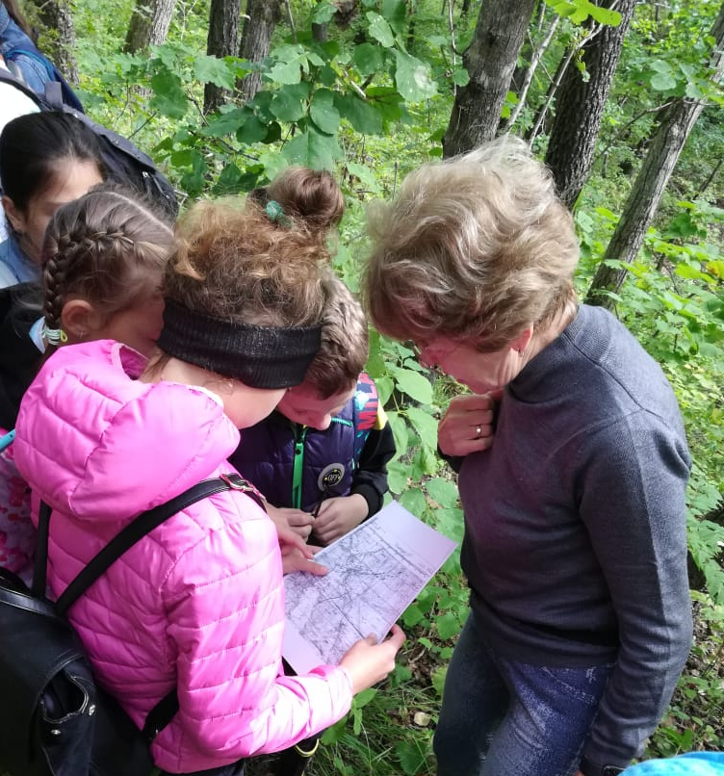
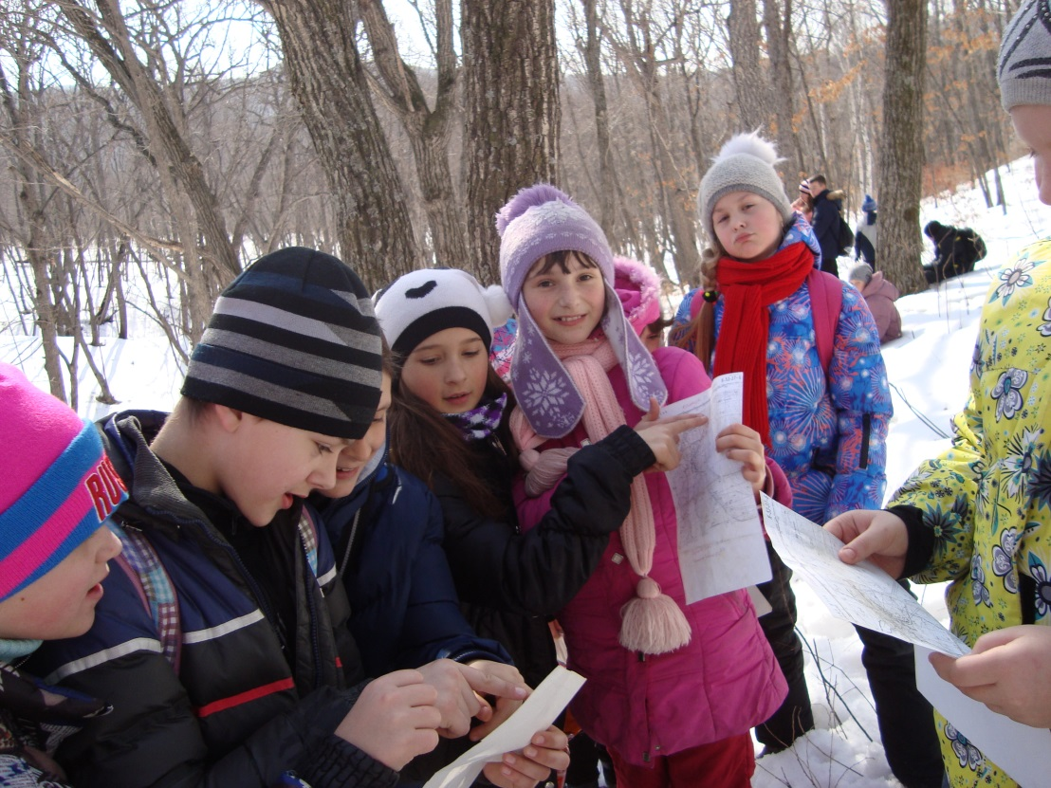
Научитесь ориентироваться по карте

Slide 10
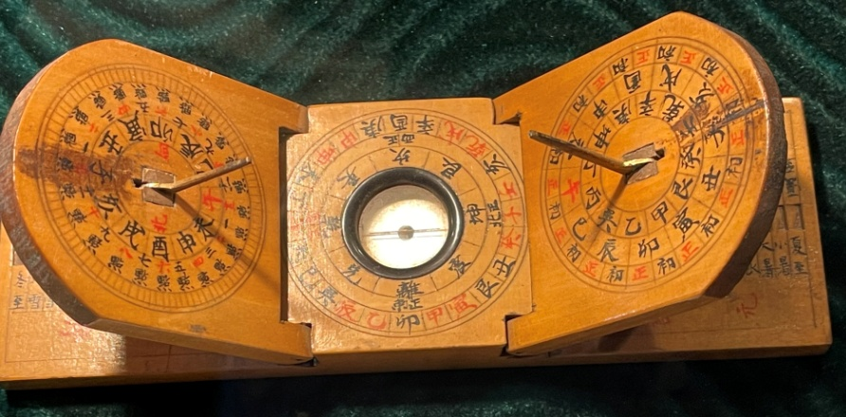
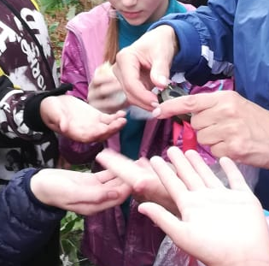
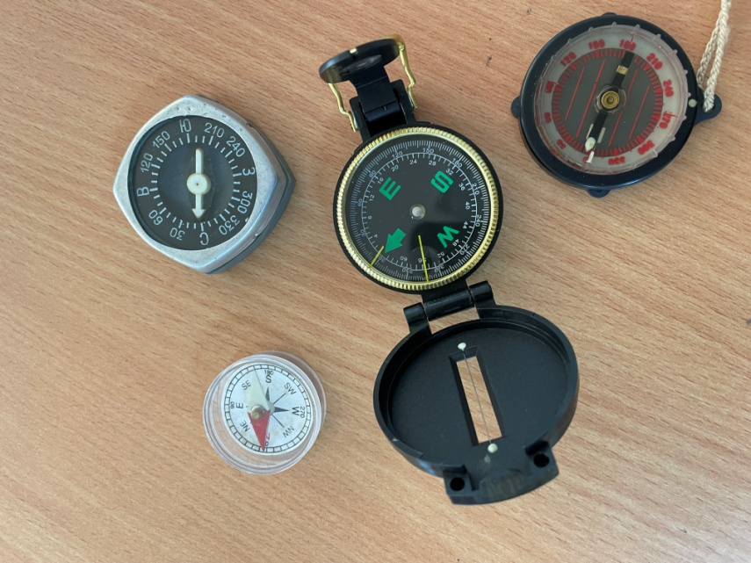
Определите стороны горизонта по компасу и пройдете по азимуту

Slide 11
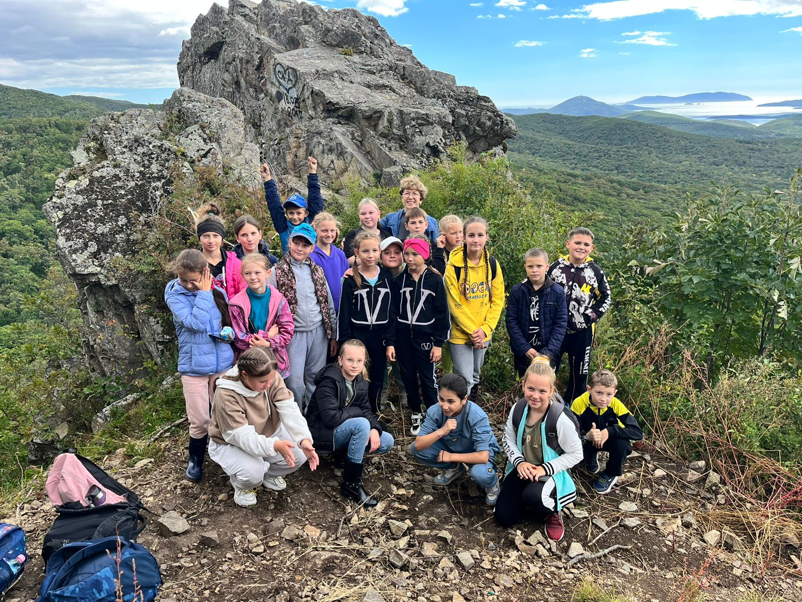
Поразмышляете о чем молчит Партизанский камень

Slide 12
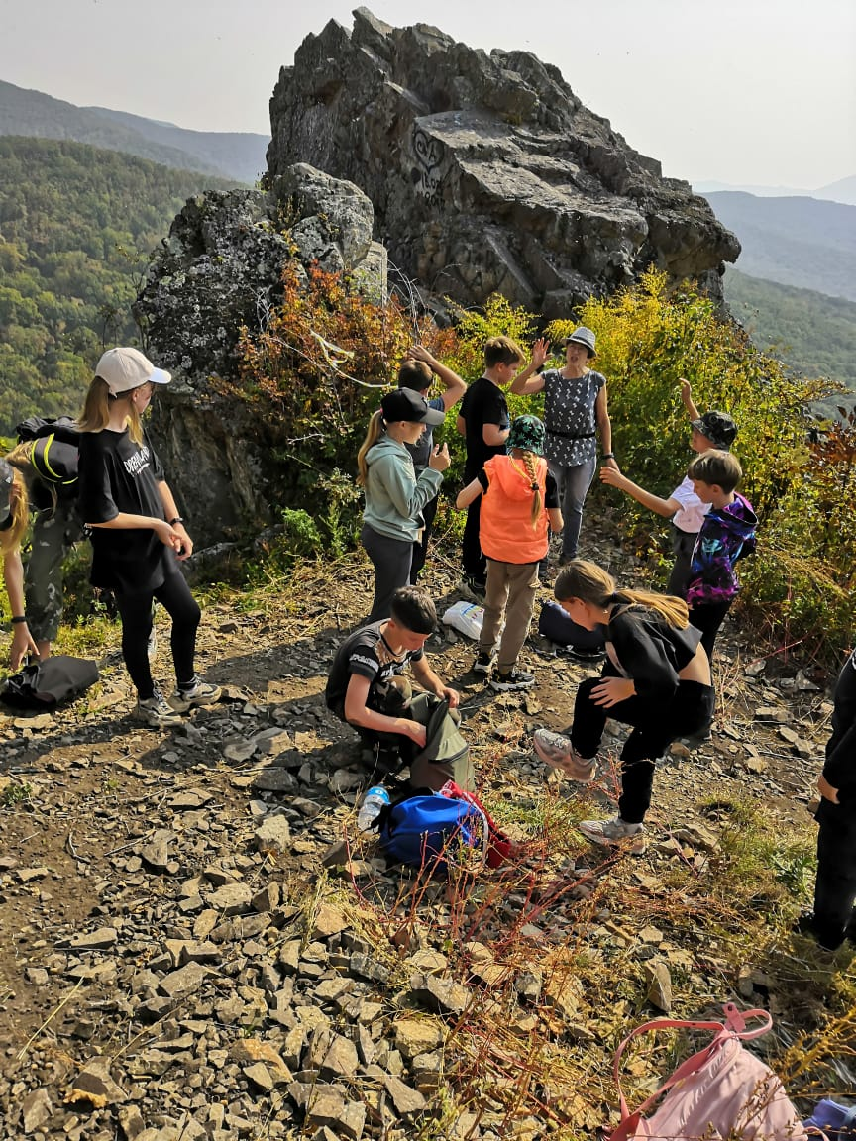
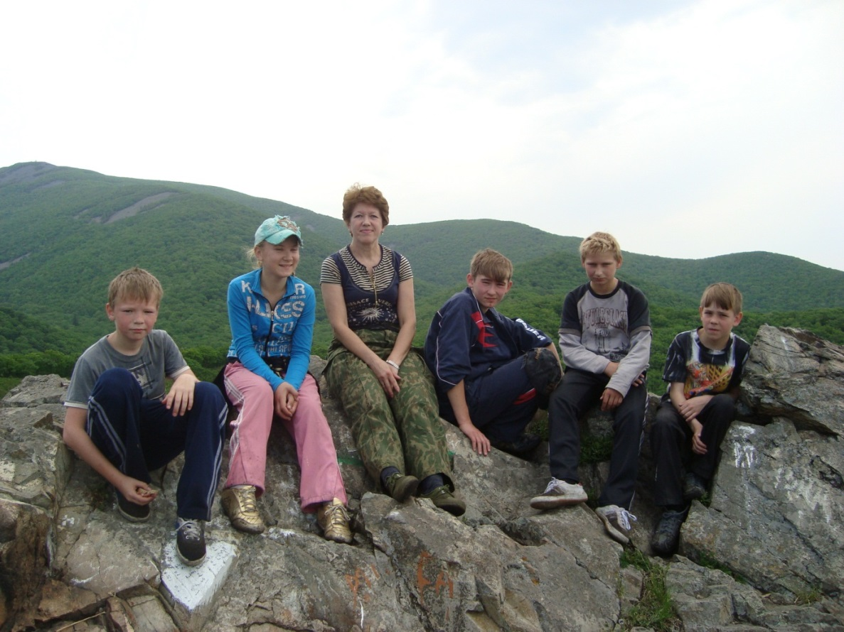
Поиграете в игру «А я вижу…» с обнажения Партизанский камень

Slide 13
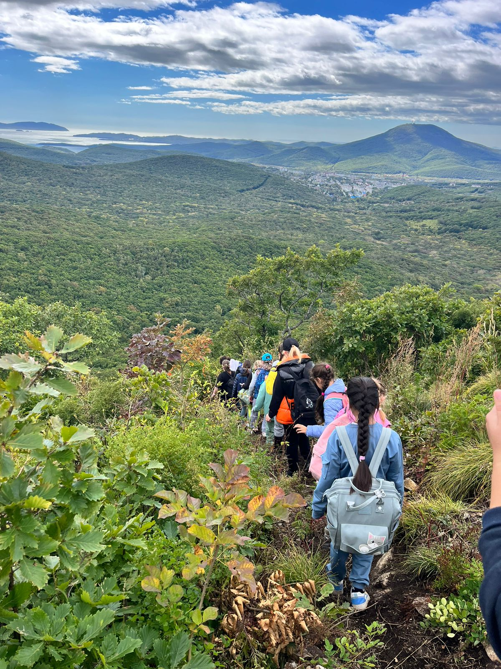
Пройдёте через криволесье и испытаете себя на выносливость, преодолевая крутой спуск.

Slide 14
Спасибо за внимание
Барбашова Наталья Алексеевна,
учитель географии МБОУ СОШ № 251
ЗАТО город Фокино
BarbashovaNA@mail.ru
89242414988 (в рабочее время)
Фотографии использованы из личного архива

